Slide 1
DATA JOBS

Slide 2
Introducción
Los profesionales que trabajan en el campo de los datos se pueden
divider en 3 perfiles:
Data engineer
Data analyst
Data scientist.
Este proyecto se centra en predecir el tipo de perfil que se pide en
función de las características de una oferta de trabajo publicada en
un portal de búsqueda de empleo.

Slide 3
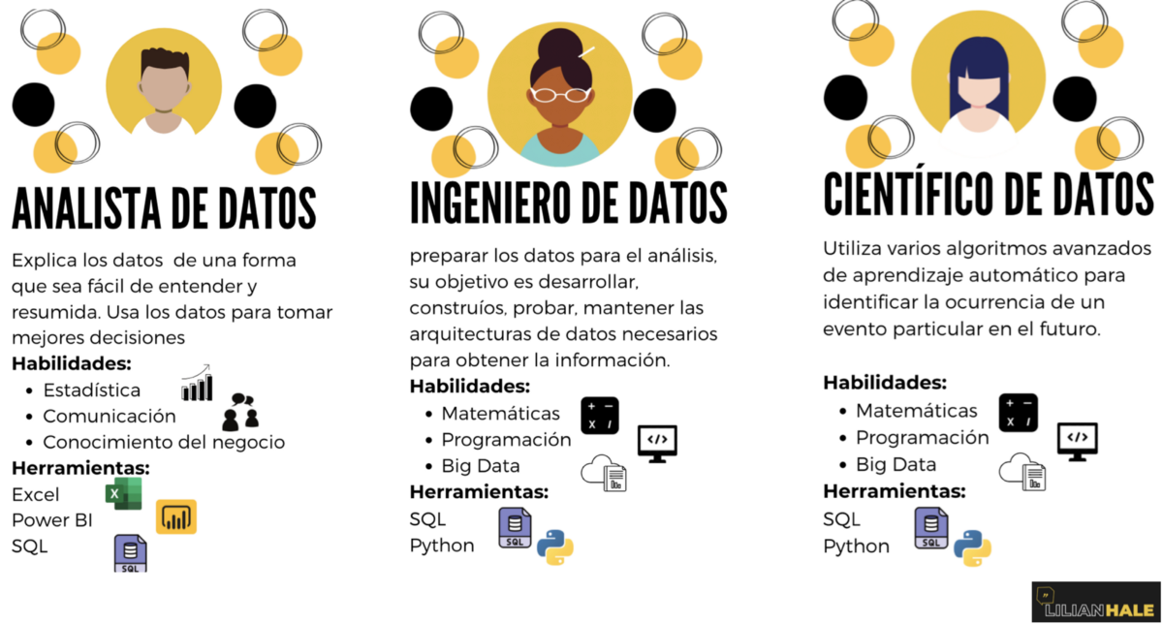
Roles principales

Slide 4
Problemática de machine learning
Datos reales
Clasificacion
Target tipo de perfil
3 valores posibles
Variables:
Valoraciones de la empresa
Tamaño de la compañia
Salario
Tecnologias
Propiedad de la empresa
Localizacion del trabajo

Slide 5


Obtención de los datos

Slide 6
Librerias utilizadas
Pandas
Numpy
Matplotlib
Seaborn
Plotly Express
Regex
Sklearn

Slide 7
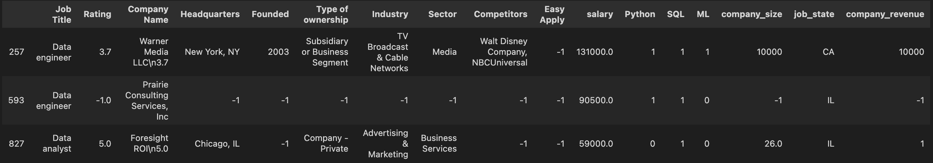
Pre-procesado de datos
Tres datasets con la misma estructura
Diferenciados por la columna ‘job Title’
La longitud del mas corto es la longitud de todos (2250 filas*3)
Unir todos los datasets en uno solo

Slide 8
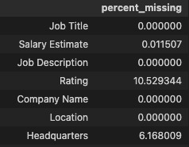
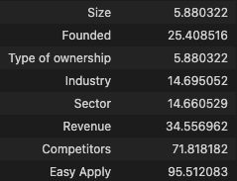
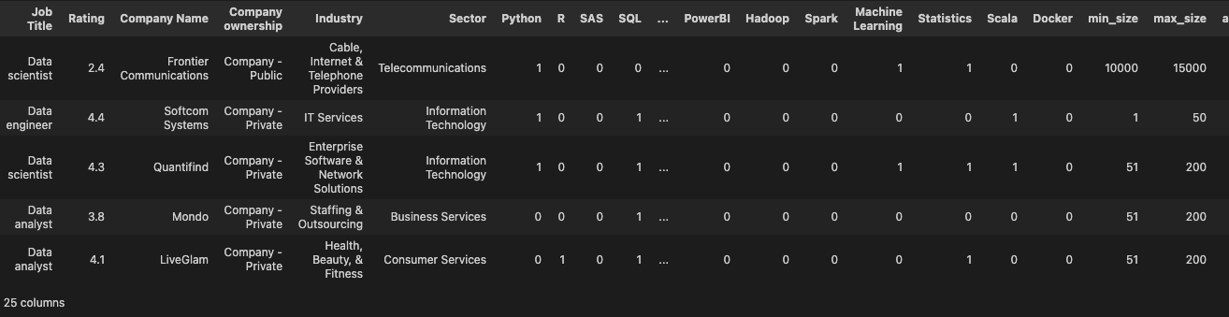
Pre-procesado de datos
Problemas iniciales:
Renombrar columnas
Eliminar caracteres especiales
Creación de columnas extra
Eliminar columnas innecesarias

Slide 9
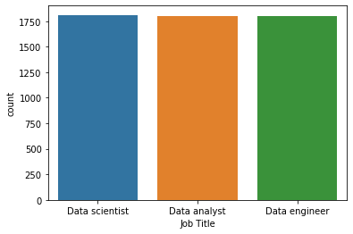
Distribucion del target

Slide 10
EDA

Slide 11
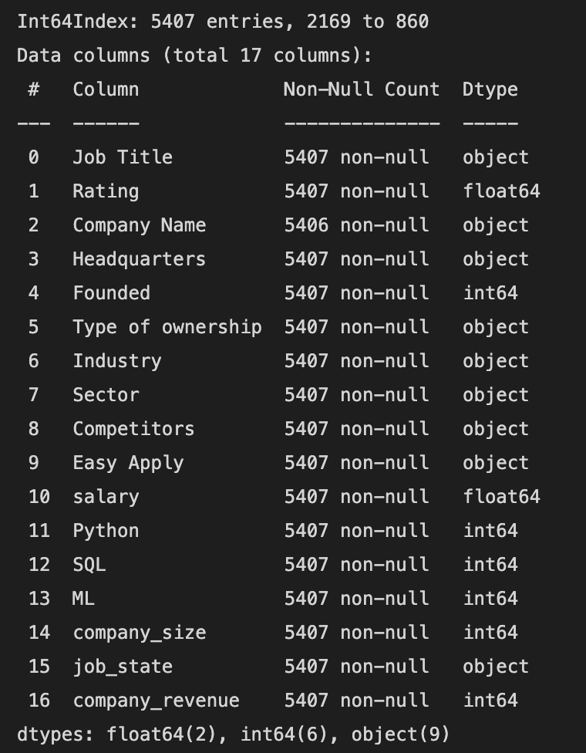
Información de nuestro dataset

Slide 12
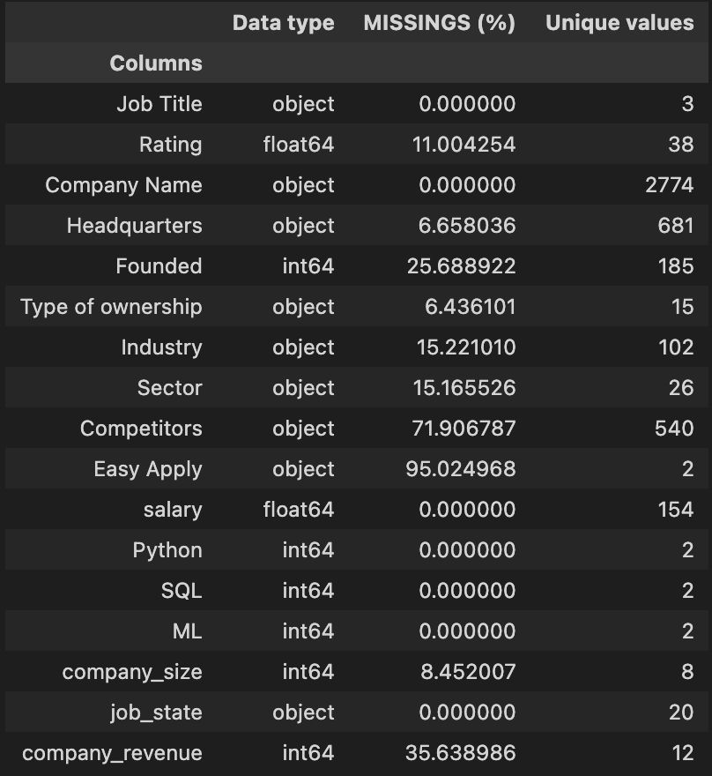
Información de nuestro dataset

Slide 13
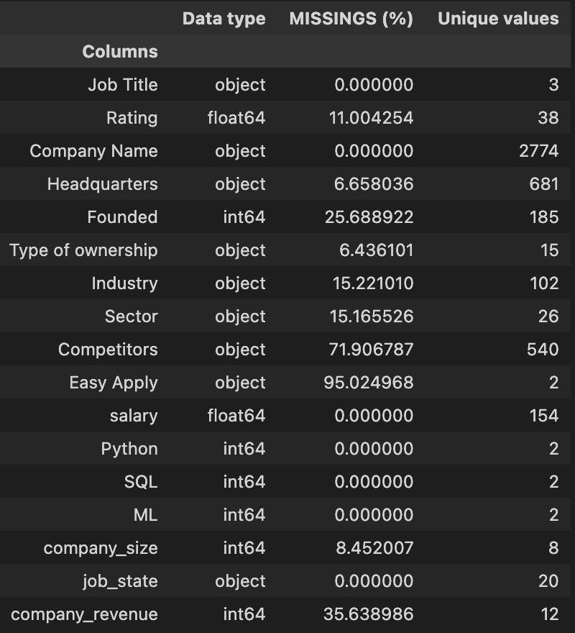
Limpieza de datos
Missings
Moda y mediana
-1
Outliers
Por encima del tercer quartil

Slide 14
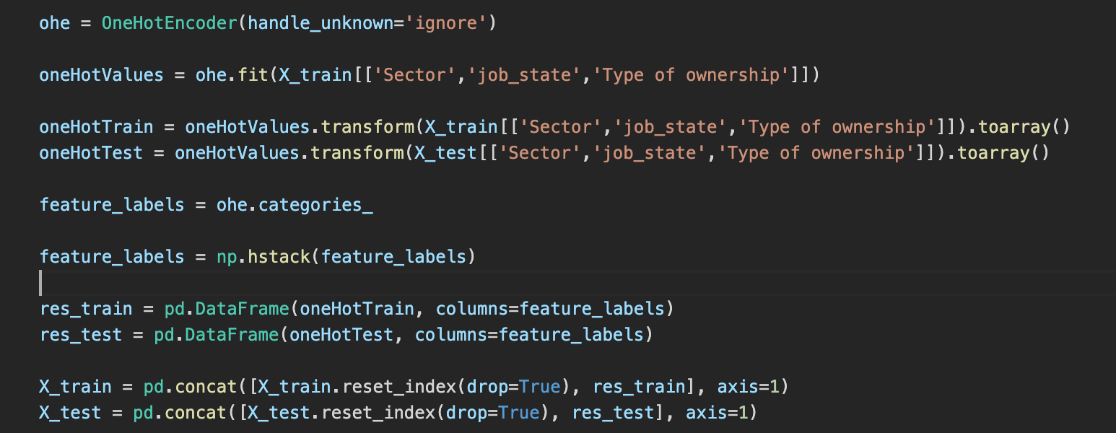
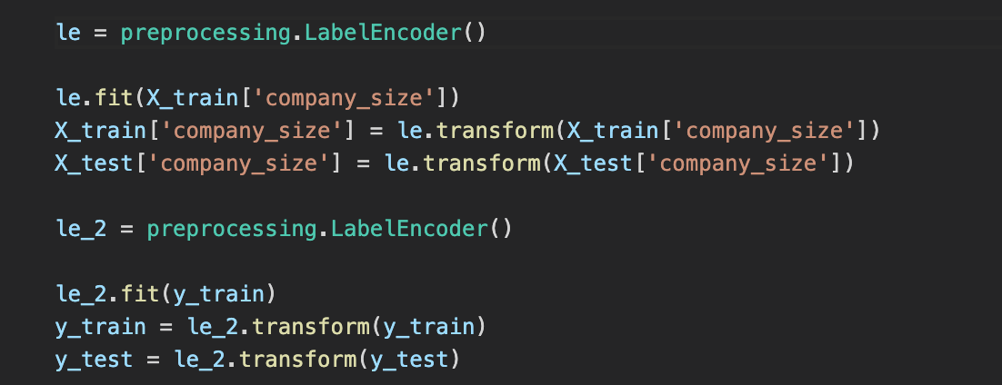
Encoding
OneHotEncoder
Sector
Job_state
Type of ownership
Label Encoder
Company_size
Target (Job title)

Slide 15
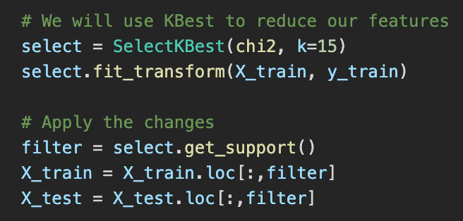
Reducción de variables
Kbest
De 65 a 15 variables
Mayor eficiencia

Slide 16
Selección del modelo
RandomForest
AdaBoost
DecisionTree
Knn
GradientBoost
XGBoost

Slide 17
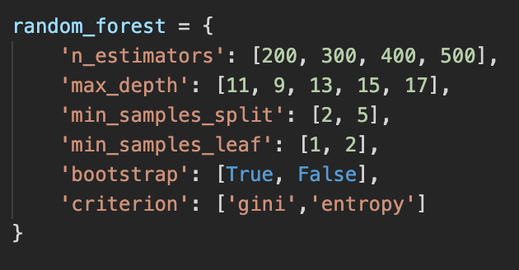
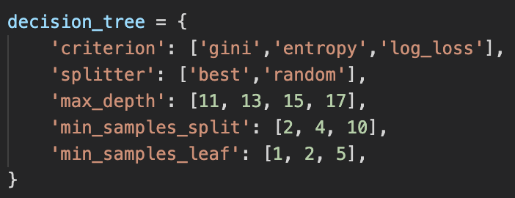
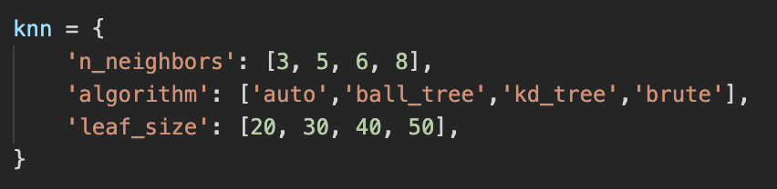
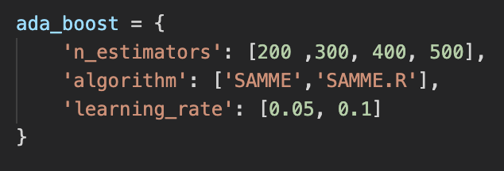
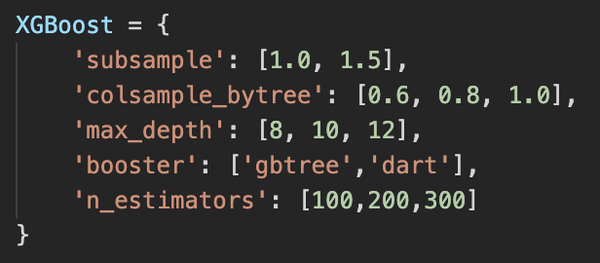
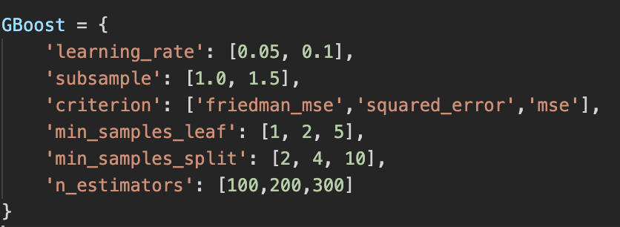
Hiperparámetros

Slide 18
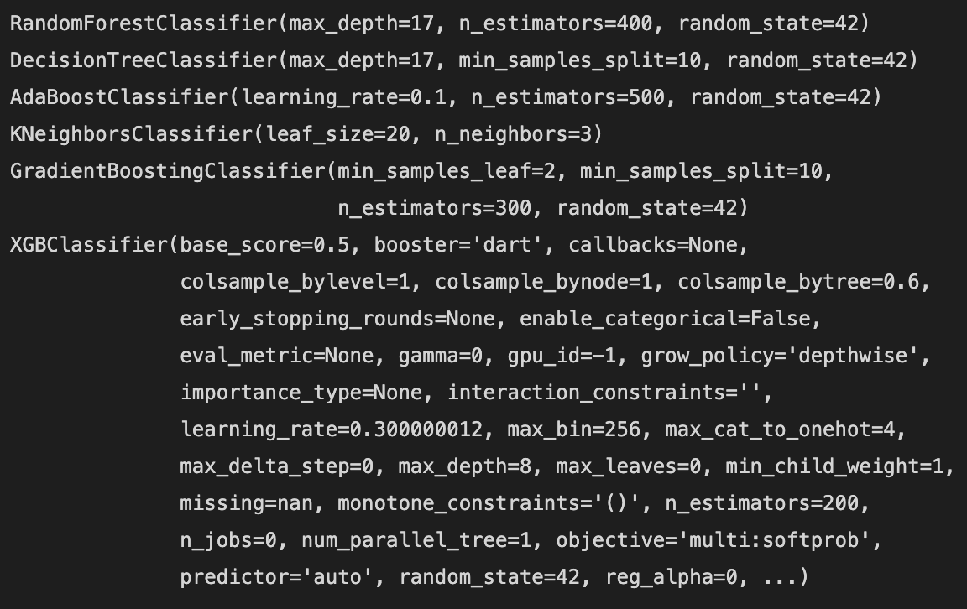
Pipelines
-GridSearchCV
-CV = 5

Slide 19
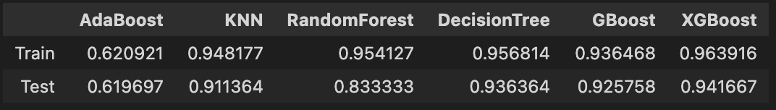
Prueba de modelos
Precisión
Valores altos
XGboost

Slide 20
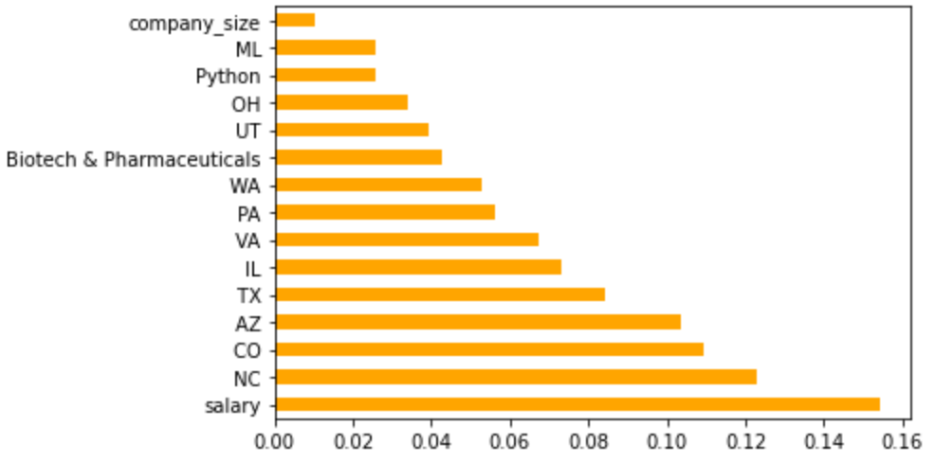
Importancia de las variables

Slide 21
DUDAS Y CUESTIONES

